Slide 1


TRƯỜNG THPT CHUYÊN THOẠI NGỌC HẦU
GV: NGUYỄN THỊ ÁNH TUYẾT

Slide 2


KHỞI ĐỘNG

Slide 3


Slide 4



Slide 5
I
Hình thức cảm ứng ở các nhóm động vật
NỘI DUNG BÀI HỌC
II
Tế bào TK và các dạng hệ thần kinh
III
Truyền tin qua synapse
CONTNET
IV
Cung phản xạ
V
Các loại phản xạ
VI
Bảo vệ sức khỏe hệ thần kinh

Slide 6
I
HÌNH THỨC CẢM ỨNG Ở CÁC NHÓM ĐỘNG VẬT

Slide 7
AI NHANH, AI ĐÚNG!
3 phút - nội dung nào đúng, nội dung nào sai.
TT | NỘI DUNG | Đ | S
1 | Cảm ứng ở động vật là khả năng tiếp nhận và phản ứng lại với các kích thích từ bên ngoài cũng như bên trong cơ thể, đảm bảo cho động vật tồn tại và phát triển
2 | Động vật có tốc độ phản ứng chậm hơn so với thực vật.
3 | Động vật đơn bào phản ứng kích thích của môi trường thông qua sử chuyển động của toàn bộ cơ thể hoặc co rút chất nguyên sinh
4 | Động vật đa bào phản ứng lại các kích thích của môi trường thông qua phản xạ.
5 | Phản xạ là phản ứng của cơ thể đáp trả kích thích từ môi trường mà không cần có sự điều khiển của hệ thần kinh.

Slide 8


AI NHANH, AI ĐÚNG!
3 phút - nội dung nào đúng, nội dung nào sai.
TT | NỘI DUNG | Đ | S
1 | Cảm ứng ở động vật là khả năng tiếp nhận và phản ứng lại với các kích thích từ bên ngoài cũng như bên trong cơ thể, đảm bảo cho động vật tồn tại và phát triển
2 | Động vật có tốc độ phản ứng chậm hơn so với thực vật.
3 | Động vật đơn bào phản ứng kích thích của môi trường thông qua sử chuyển động của toàn bộ cơ thể hoặc co rút chất nguyên sinh
4 | Động vật đa bào phản ứng lại các kích thích của môi trường thông qua phản xạ.
5 | Phản xạ là phản ứng của cơ thể đáp trả kích thích từ môi trường mà không cần có sự điều khiển của hệ thần kinh.

Slide 9
I. HÌNH THỨC CẢM ỨNG Ở CÁC NHÓM ĐỘNG VẬT
TT | NỘI DUNG
1 | Cảm ứng ở động vật là khả năng tiếp nhận và phản ứng lại với các kích thích từ bên ngoài cũng như bên trong cơ thể, đảm bảo cho động vật tồn tại và phát triển
2
3 | Động vật đơn bào phản ứng kích thích của môi trường thông qua sử chuyển động của toàn bộ cơ thể hoặc co rút chất nguyên sinh
4 | Động vật đa bào phản ứng lại các kích thích của môi trường thông qua phản xạ.
5 | Phản xạ là phản ứng của cơ thể đáp trả kích thích từ môi trường mà không cần có sự điều khiển của hệ thần kinh.

Slide 10
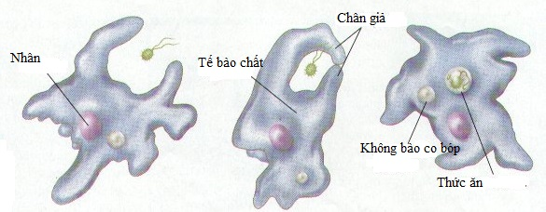
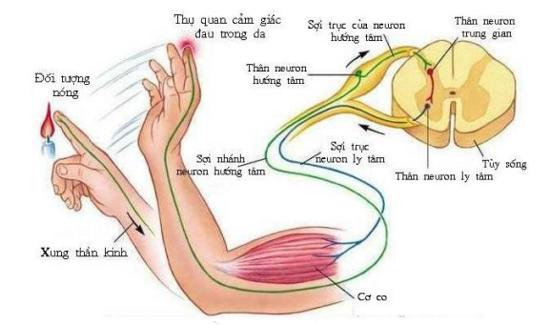
Trùng biến hình bắt mồi
Cung phản xạ ở người

Slide 11
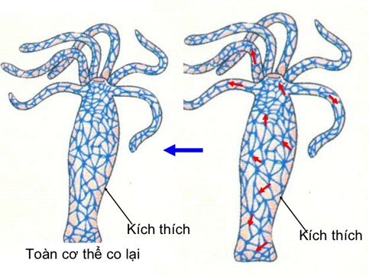
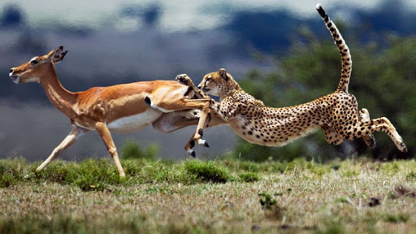
cảm ứng ở động vật có hệ thần kinh

Slide 12
II
TẾ BÀO THẦN KINH VÀ
CÁC DẠNG HỆ THẦN KINH

Slide 13

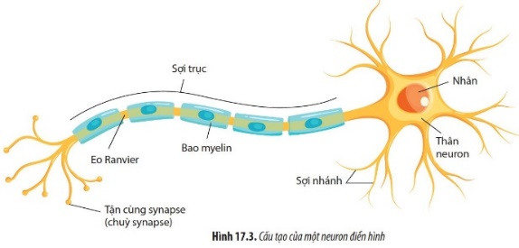

Slide 14
Câu 1:
Thân neuron là phần trung tâm của tế bào thần kinh, chứa nhân và các bào quan quan trọng khác như ty thể, bộ máy Golgi, lưới nội chất.
Thân neuron có chức năng dinh dưỡng, điều khiển hoạt động của neuron
Neuron trưởng thành chứa trung thể nên chúng không có khả năng phân chia .
Câu 2:
Sợi nhánh là những nhánh nhỏ, phân nhánh nhiều, mọc ra từ thân neuron, được cấu tạo từ màng sinh chất và tế bào chất
Mỗi tế bào thần kinh chỉ có một sợi nhánh xuất phát từ thân tế bào
Sợi nhánh nhận tín hiệu từ tế bào khác được chuyển giao qua synapse truyền đến thân neuron.
Câu 3:
Sợi trục (Axon) là một sợi dài, mảnh, thường chỉ có một sợi trục xuất phát từ thân tế bào, dẫn truyền xung thần kinh từ thân neuron ra ngoại biên đến các cơ quan đáp ứng.
Sợi trục có thể có hoặc không được bao bọc bởi bao myelin, khoảng cách giữa các bao myelin gọi là eo ranvier
Cuối sợi trục phân nhánh tạo thành các đầu tận cùng sợi trục là synapse

Slide 15
Câu 1:
Thân neuron là phần trung tâm của tế bào thần kinh, chứa nhân và các bào quan quan trọng khác như ty thể, bộ máy Golgi, lưới nội chất.
Thân neuron có chức năng dinh dưỡng, điều khiển hoạt động của neuron
Neuron trưởng thành chứa trung thể nên chúng không có khả năng phân chia .
Câu 2:
Sợi nhánh là những nhánh nhỏ, phân nhánh nhiều, mọc ra từ thân neuron, được cấu tạo từ màng sinh chất và tế bào chất
Mỗi tế bào thần kinh chỉ có một sợi nhánh xuất phát từ thân tế bào
Sợi nhánh nhận tín hiệu từ tế bào khác được chuyển giao qua synapse truyền đến thân neuron.
Câu 3:
Sợi trục (Axon) là một sợi dài, mảnh, thường chỉ có một sợi trục xuất phát từ thân tế bào, dẫn truyền xung thần kinh từ thân neuron ra ngoại biên đến các cơ quan đáp ứng.
Sợi trục có thể có hoặc không được bao bọc bởi bao myelin, khoảng cách giữa các bao myelin gọi là eo ranvier
Cuối sợi trục phân nhánh tạo thành các đầu tận cùng sợi trục là synapse

Slide 17
2. CÁC DẠNG HỆ THẦN KINH
Hệ thần kinh dạng lưới
Hệ thần kinh dạng chuỗi hạch
Hệ thần kinh dạng ống

Slide 18
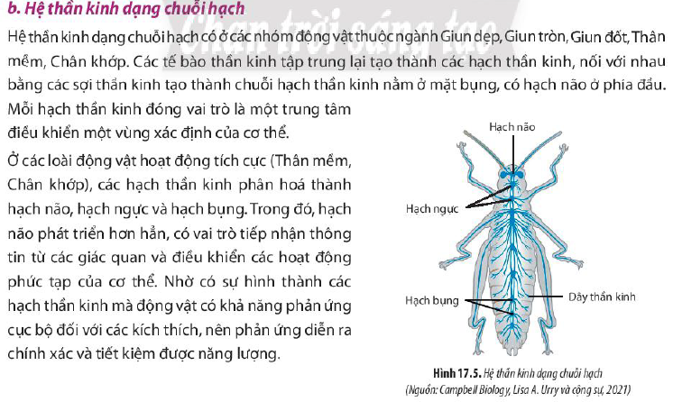
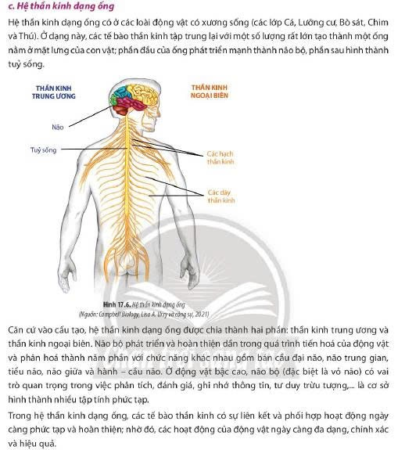
- Mở Gemini
- Paste hình vô và yêu cầu
- Tạo thông tin cho ảnh trên theo thứ tự sau:
Đối tượng.
Mục tiêu nội dung.
Quy trình/dữ liệu/thông tin.
Phong cách hình ảnh.
Icon/yếu tố cần có.
Sau khi tạo xong, coppy nguyên nội dung lên Gemini rồi tiếp tục yêu cầu
Tạo cho tôi inforaphic dựa vào dữ liệu trên

Slide 19
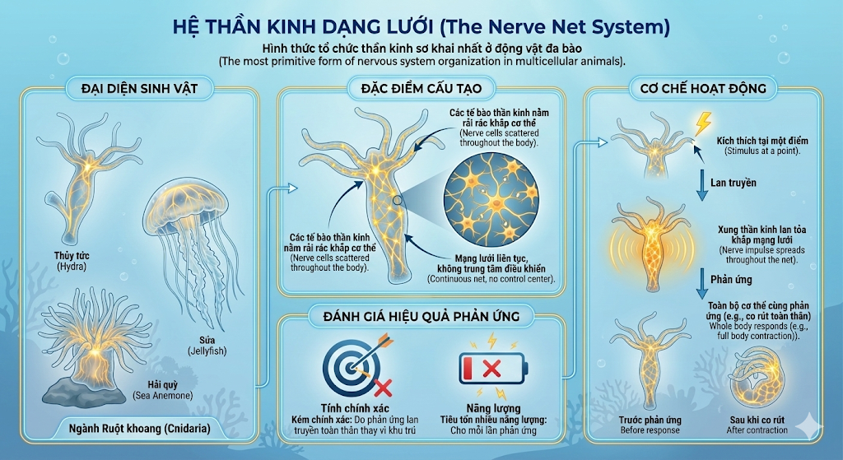

Slide 20
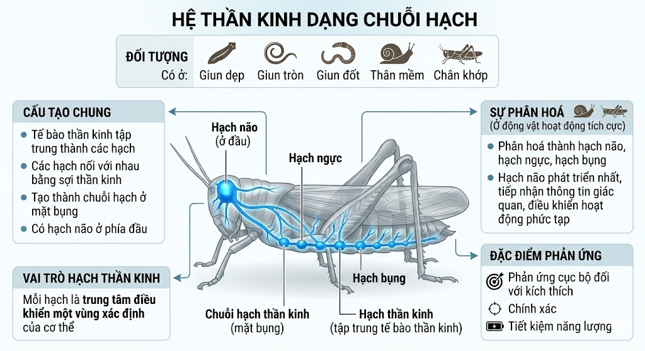

Slide 21
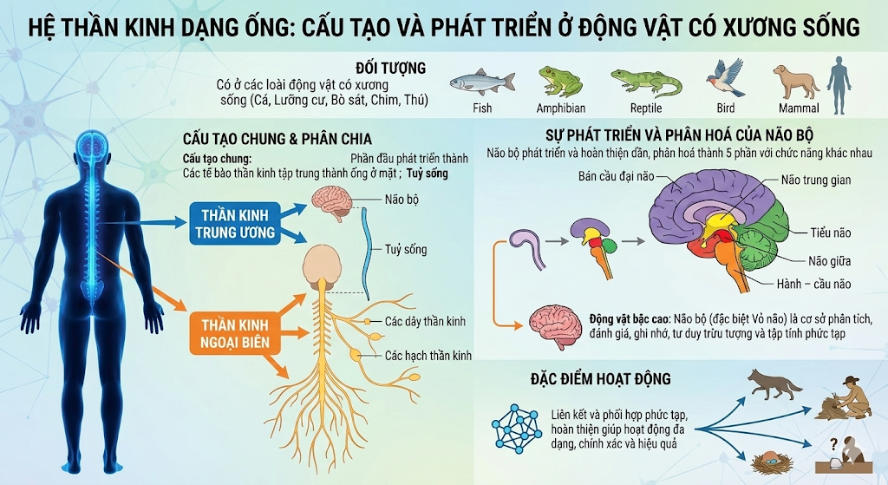

Slide 22
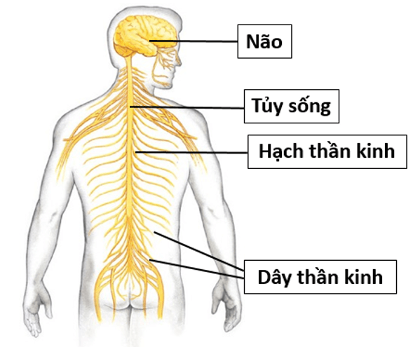
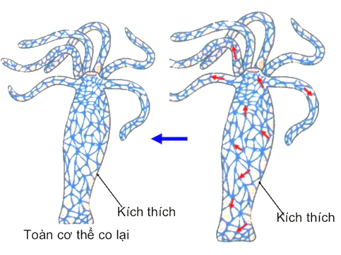
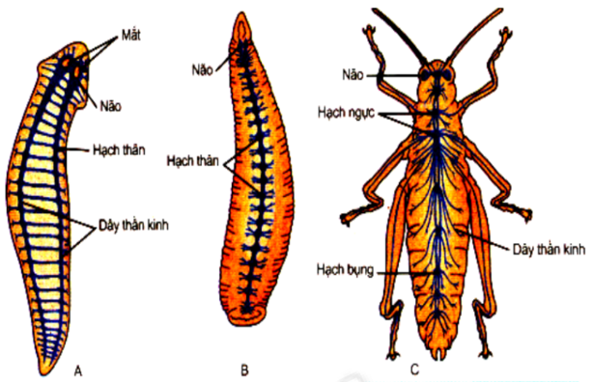
HTK DẠNG LƯỚI
HTK DẠNG CHUỖI HẠCH
HTK DẠNG ỐNG

Slide 23
LUYỆN TẬP

Slide 24
Câu 1 : Hệ thần kinh dạng chuỗi hạch được tạo thành do
A. Các tế bào thần kinh tập trung tạo thành các hạch thần kinh và được nối với nhau tạo thành chuỗi hạch nằm dọc theo chiều dài cơ thể
B. Các tế bào thần kinh tập trung tạo thành các hạch thần kinh và được nối với nhau tạo thành chuỗi hạch nằm dọc theo lưng và bụng
C. Các tế bào thần kinh tập trung tạo thành các hạch thần kinh và được nối với nhau tạo thành chuỗi hạch được phân bố ở một số phần cơ thể
D. Các tế bào thần kinh tập trung tạo thành các hạch thần kinh và được nối với nhau tạo thành chuỗi hạch nằm dọc theo lưng

Slide 25
Câu 1 : Hệ thần kinh dạng chuỗi hạch được tạo thành do
A. Các tế bào thần kinh tập trung tạo thành các hạch thần kinh và được nối với nhau tạo thành chuỗi hạch nằm dọc theo chiều dài cơ thể
B. Các tế bào thần kinh tập trung tạo thành các hạch thần kinh và được nối với nhau tạo thành chuỗi hạch nằm dọc theo lưng và bụng
C. Các tế bào thần kinh tập trung tạo thành các hạch thần kinh và được nối với nhau tạo thành chuỗi hạch được phân bố ở một số phần cơ thể
D. Các tế bào thần kinh tập trung tạo thành các hạch thần kinh và được nối với nhau tạo thành chuỗi hạch nằm dọc theo lưng

Slide 26
Câu 2: Hệ thần kinh dạng lưới được tạo thành do
A. Các tế bào thần kinh nằm rải rác trong cơ thể và liên hệ với nhau qua sợi thần kinh tạo thành mạng lưới tế bào thần kinh
B. Các tế bào thần kinh phân bố đều trong cơ thể và liên hệ với nhau qua các sợi thần kinh tạo thành mạng lưới tế bào thần kinh
C. Các tế bào thần kinh phân bố tập trung ở một số vùng của cơ thể và liên hệ với nhau qua các sợi thần kinh tạo thành mạng lưới tế bào thần kinh
D. Các tế bào thần kinh nằm rải rác dọc theo khoang cơ thể và liên hệ với nhau qua các sợi thần kinh tạo thành mạng lưới tế bào thần kinh

Slide 27
Câu 2: Hệ thần kinh dạng lưới được tạo thành do
A. Các tế bào thần kinh nằm rải rác trong cơ thể và liên hệ với nhau qua sợi thần kinh tạo thành mạng lưới tế bào thần kinh
B. Các tế bào thần kinh phân bố đều trong cơ thể và liên hệ với nhau qua các sợi thần kinh tạo thành mạng lưới tế bào thần kinh
C. Các tế bào thần kinh phân bố tập trung ở một số vùng của cơ thể và liên hệ với nhau qua các sợi thần kinh tạo thành mạng lưới tế bào thần kinh
D. Các tế bào thần kinh nằm rải rác dọc theo khoang cơ thể và liên hệ với nhau qua các sợi thần kinh tạo thành mạng lưới tế bào thần kinh

Slide 28
Câu 3: Hệ thần kinh ống gặp ở những động vật nào?
A. Cá, lưỡng cư, bò sát, chim, thú, giun tròn.
B. Cá, lưỡng cư, bò sát, chim, thú
C. Cá, lưỡng cư, bò sát, chim, thú, thân mềm
D. Cá, lưỡng cư, bò sát, chim, thú, giun đốt

Slide 29
Câu 3: Hệ thần kinh ống gặp ở những động vật nào?
A. Cá, lưỡng cư, bò sát, chim, thú, giun tròn.
B. Cá, lưỡng cư, bò sát, chim, thú
C. Cá, lưỡng cư, bò sát, chim, thú, thân mềm
D. Cá, lưỡng cư, bò sát, chim, thú, giun đốt

Slide 30
Câu 4: Trong hệ thần kinh dạng ống, não gồm những phần nào?
A. Bán cầu đại não, não trung gian, não giữa, tiểu não và trụ não
B. Bán cầu đại não, não trung gian, củ não sinh tư, tiểu não và hành - cầu não
C. Bán cầu đại não, não trung gian, não giữa, tiểu não và hành - cầu não
D. Bán cầu đại não, não trung gian, cuống não, tiểu não và hành - cầu não.

Slide 31
Câu 4: Trong hệ thần kinh dạng ống, não gồm những phần nào?
A. Bán cầu đại não, não trung gian, não giữa, tiểu não và trụ não
B. Bán cầu đại não, não trung gian, củ não sinh tư, tiểu não và hành - cầu não
C. Bán cầu đại não, não trung gian, não giữa, tiểu não và hành - cầu não
D. Bán cầu đại não, não trung gian, cuống não, tiểu não và hành - cầu não.

Slide 32
Câu 5: Khi nói về tổ chức thần kinh ở các nhóm động vật, phát biểu nào sau đây là đúng hay sai?
A. Nhện có hệ thần kinh dạng ống.
B. Mực có hệ thần kinh dạng chuỗi hạch.
C. Sứa có hệ thần kinh mạng lưới.
D. Cá có hệ thần kinh mạng lưới.
S
Đ
Đ
S

Slide 33

Câu 6. Có mấy loại sợi trục?
2

Slide 34
